Slide 1
KELOMPOK 5
AKT 21
Penugasan MPI 5
Analisis Data Klaim
Disampaikan pada Pelatihan Pengkodean Diagnosis Penyakit dan Tindakan Bagi Tenaga Koder di FPKTL dalam Program JKN
Gelombang III
24-49 November 2025

Slide 2

Selamat Mengerjakan
Semangaat….

Slide 3
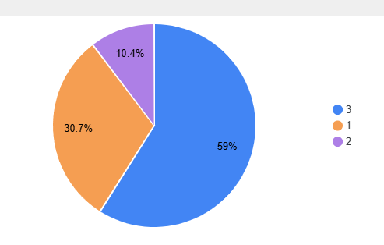
SOAL 1
Kelas rawat inap dengan diagram lingkaran

Slide 4
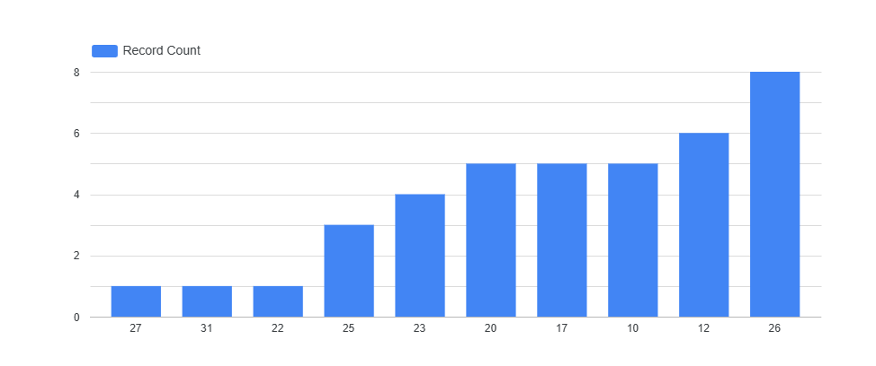
Soal 2
Frekuensi per MDC rawat inap dengan diagram batang
MDC 26 - disease and disorders
Of blood and blood forming organs
And immunological disorders
MDC 27- myeloproliverative disease
And disorder

Slide 5
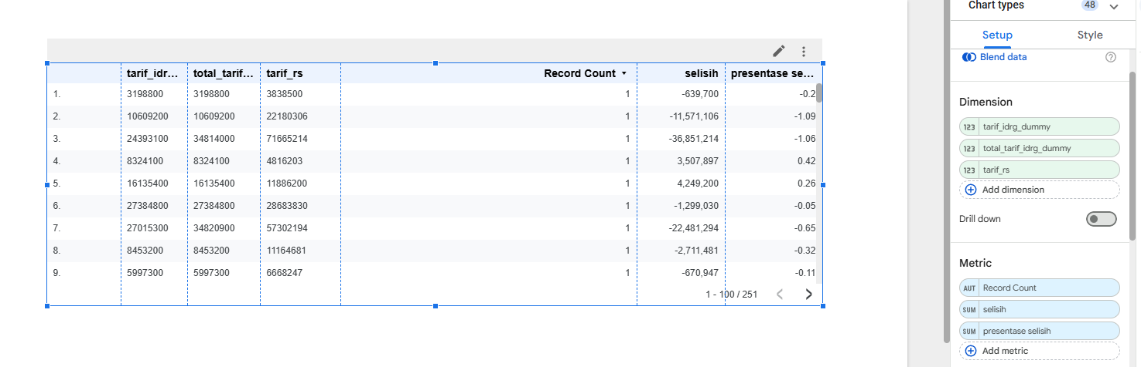
Soal 3

Slide 6
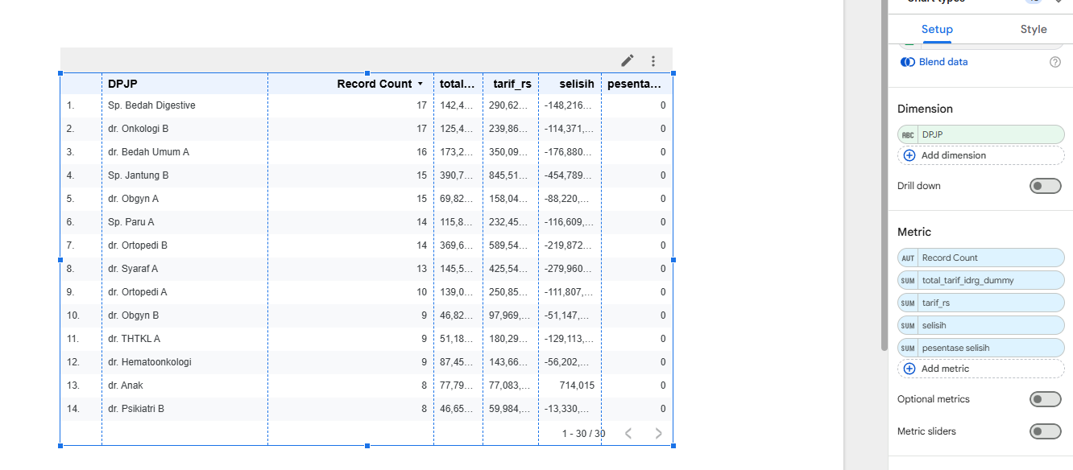
Soal 4

Slide 7
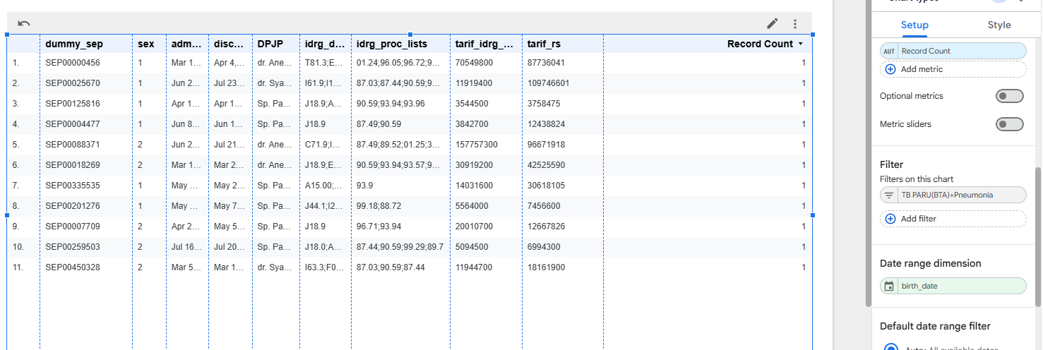
Soal 5

